Slide 1
5. Juutalaisuus on uskonto ja kulttuuri
LUMO
1

Slide 2
Juutalaisuuden monta määritelmää
kannattajamäärä 12–15 miljoonaa, eniten Israelissa ja Yhdysvalloissa
ei perustajaa, synnyn ajoittaminen vaikeaa
Juutalaisen äidin lapsi on juutalainen.

Slide 3
Luvatusta maasta diasporaan

Slide 4
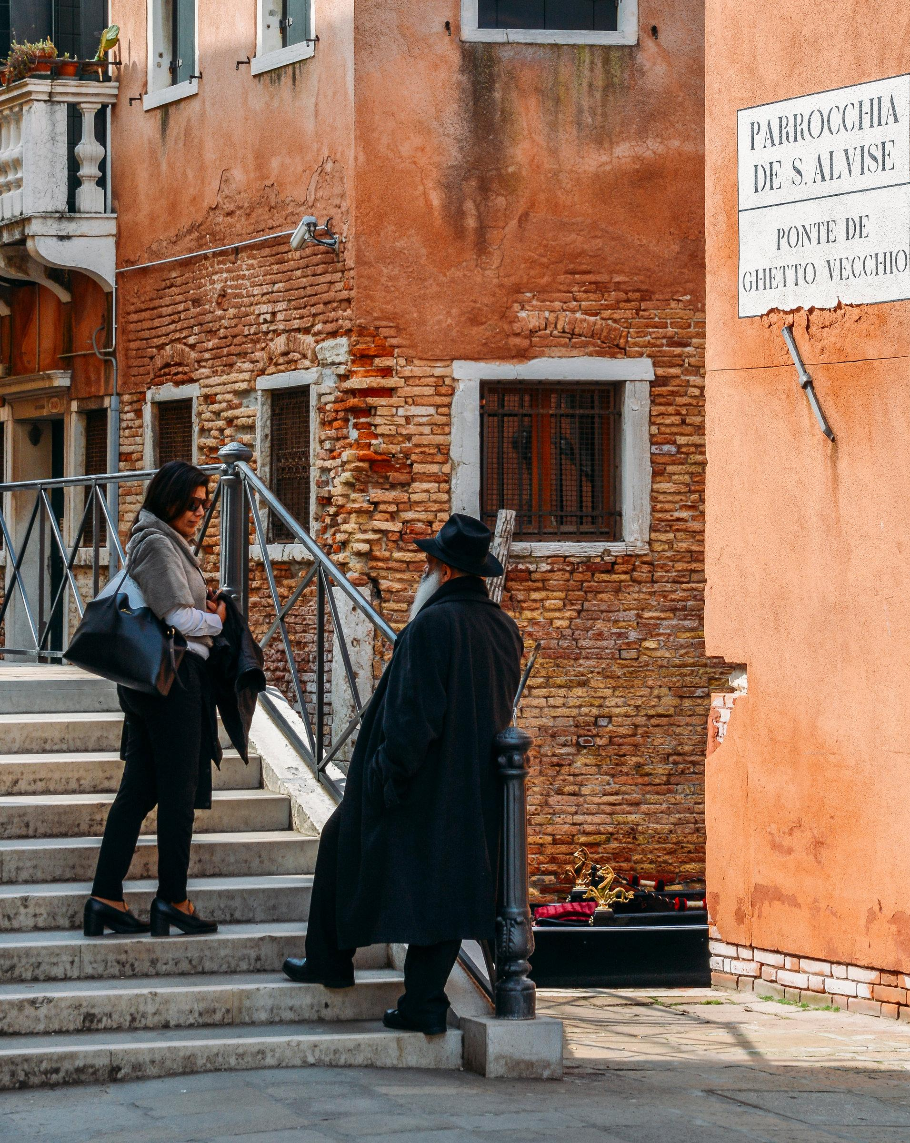
Pitkä tie kohti luvattua maata
Keskiaika:
Hovijuutalaiset toimivat Keski-Euroopassa kauppiaina, pankkiireina ja diplomaatteina.
900–1100-luvuilla juutalainen kulttuuri kukoisti islamilaisessa Espanjassa.
Ristiretkistä alkoi Euroopan juutalaisille satoja vuosia kestänyt vainojen kausi.

Slide 5
Emansipaation kausi 1789–1918:
Ranskan vallankumous johti juutalaisten aseman parantumiseen Länsi-Euroopassa.
Itä-Euroopassa ja Venäjällä juutalaisia vainottiin, ja monet pakenivat Länsi-Eurooppaan ja Yhdysvaltoihin.
Nationalismi alkoi vaikuttaa myös juutalaisuuden parissa ja 1800-luvun lopussa syntyi sionistinen aate, jossa haaveiltiin juutalaisvaltion perustamisesta.

Slide 6
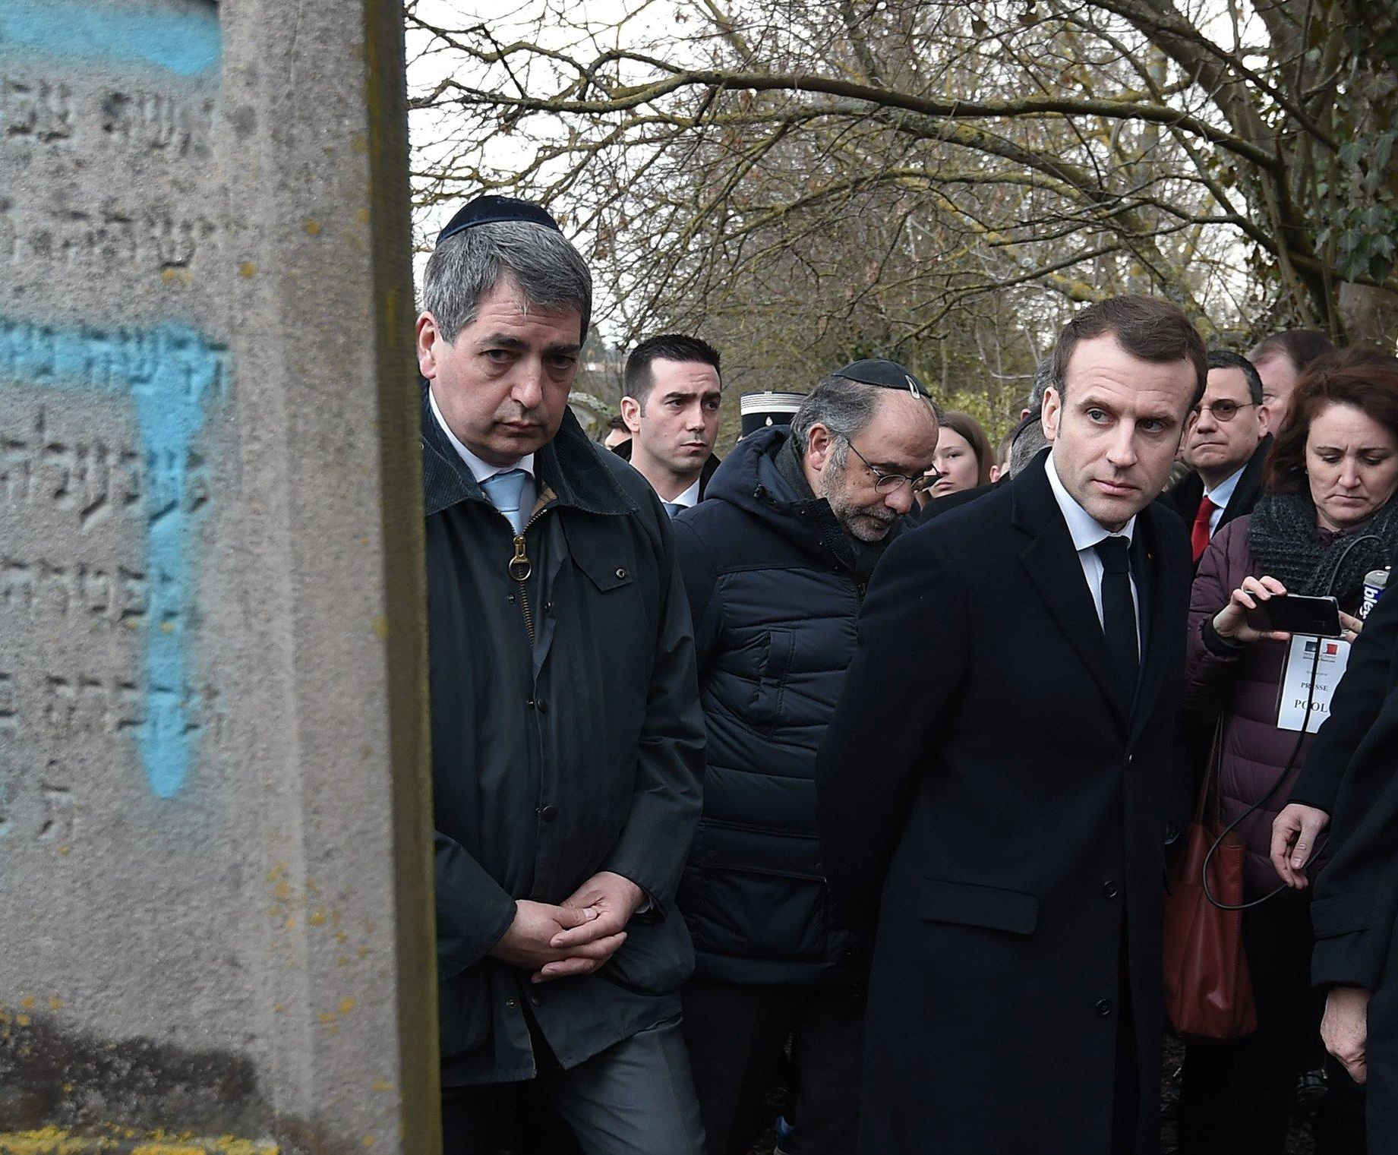

Slide 7
Holokaustista nykypäivään:
Natsi-Saksassa juutalaisten kansalaisoikeuksia rajoitettiin ja 1940-luvulla tavoitteeksi tuli juutalaisten täydellinen hävittäminen.
Toisen maailmansodan aikana keskitysleireillä surmattiin noin kuusi miljoonaa juutalaista.
Vuonna 1948 Palestiinan alue jaettiin YK:n päätöksellä juutalais- ja arabivaltioon
Israel on käynyt useita sotia läheisten arabimaiden kanssa.
Uudella ajalla juutalaisvastaisuus eli antisemitismi on saanut uudenlaisia muotoja

